Slide 1
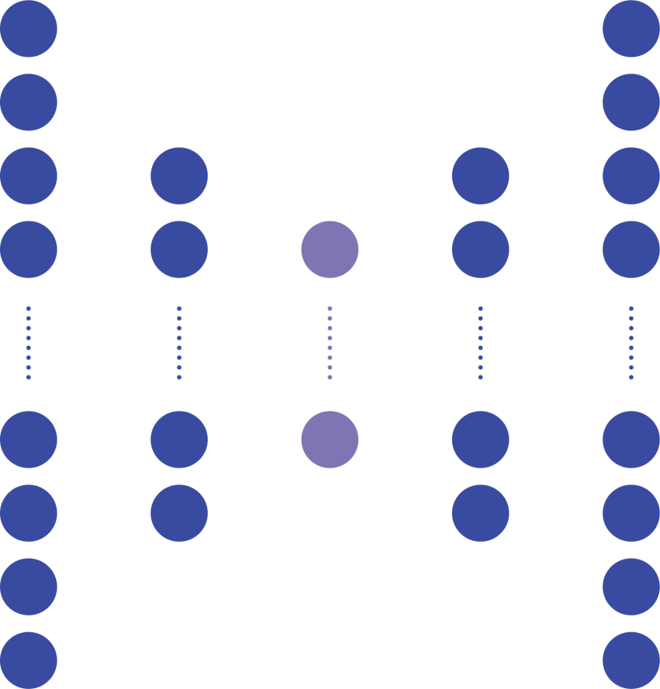





Input layer
Hidden layers
Output layer
X
Dropout (p=0.35)
Dropout (p=0.35)
Dropout (p=0.35)
Y
Feature
Binary logit
$$x_{1}$$
BatchNorm (80, n)
∑
∑
∑
ReLU
ReLU
ReLU
1
1
1
$$x_{2}$$
∑
ReLU
∑
ReLU
∑
ReLU
2
2
2
Predict (sigmoid)
$$y_{1}$$
(0, 1)
$$x_{3}$$
∑
ReLU
∑
ReLU
∑
ReLU
3
3
3
$$x_{n}$$
∑
ReLU
∑
ReLU
∑
ReLU
256
128
64

Slide 2
인풋레이어에 n개의 노드수가 들어갑니다. N은 feature(특징,컬럼) 수와 동일합니다.
확정 숫자가 아니라 n으로 해놓은 이유는 e0 ~ e3.1하면서 컬럼수가 변했기 때문에 그냥 n으로 퉁쳐놨습니다.
Batch사이즈는 80입니다. 80은 그냥 데이터 개수입니다. 우리 학습에 사용한 데이터 숫자가 6만개라면 80개씩
쪼개서 학습한다는 말입니다.
Dropout은 과적합을 방지하기 위해 사용합니다.
출력층에서는 로짓(logit) 값을 출력하므로, 예측값은 실수 전 범위(−∞, +∞)에서 나타납니다.
이후 시그모이드(sigmoid) 함수를 적용하여 0과 1 사이의 확률값으로 변환합니다.
분류를 위한 임계값(threshold)은 0.5로 설정했습니다.

